Slide 1
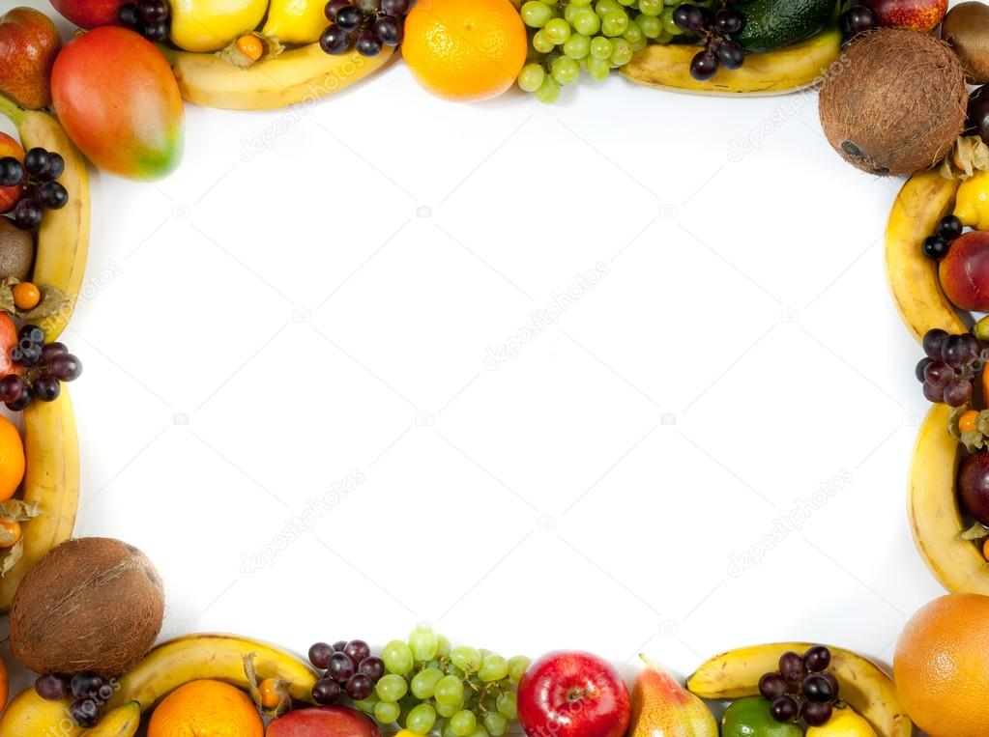
Книга рецептов «Готовим вместе!»
МБОУ СОШ №149

Slide 2
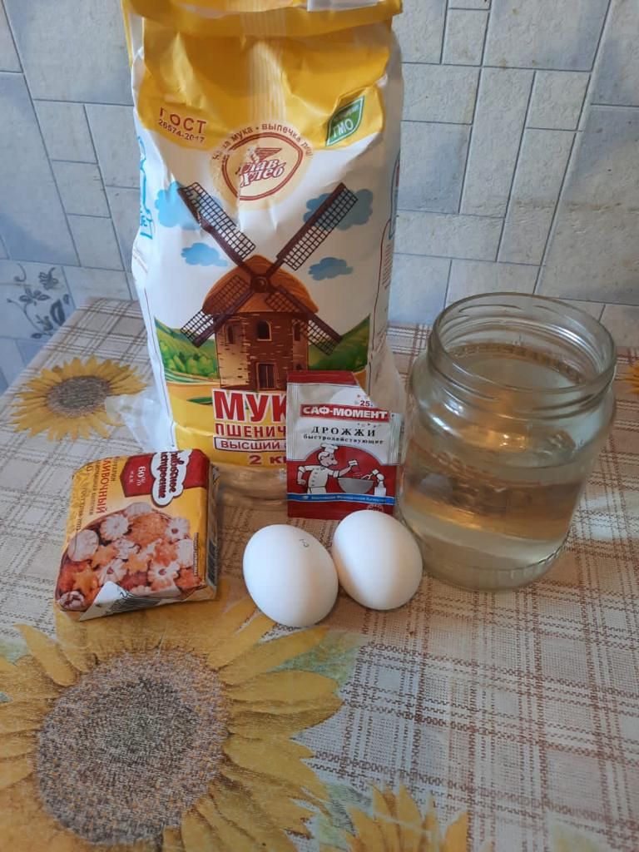
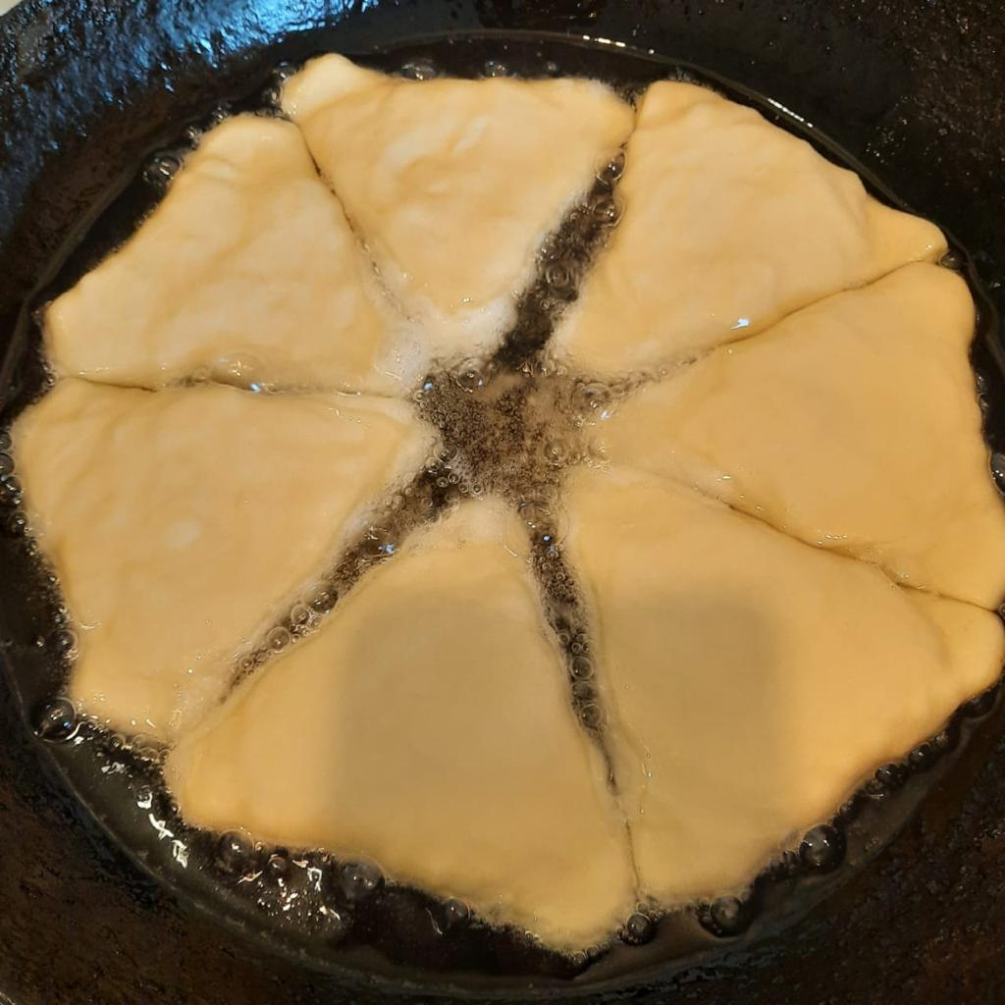
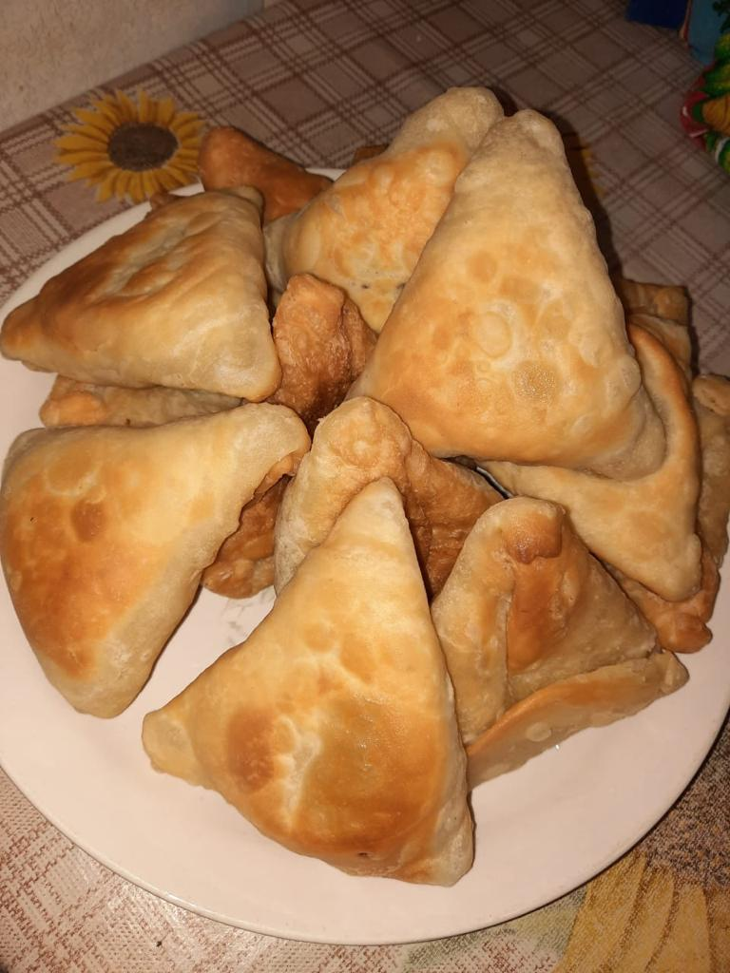
Турдубекова Ассоль Слоёная самса на сковороде
Для теста: маргарин 200г, Яйца 2шт, Мука 700г,Дрожжи щепотку, вода 1 стакан, Соль по вкусу.
Маргарин растапливаем на водяной бане, убираем половину в другую ёмкость. Снимаем с плиты и добавляем яйца, соль, дрожжи, муку и воду. Замешиваем тесто. Накрываем полотенцем и оставляем на 10-15 минут. Для начинки: Картофель 5-6шт. Лук 2-3шт Соль ,перец по вкусу Масло подсолнечное 1 ст . л. Нарезаем мелкими кубиками картофель, лук мелко шинкуем добавляем соль, перец, масло все перемешиваем.Итак раскатываем тесто в два пласта, между ними смазываем оставленный маргарин, вкручиваем в рулет. Нарезаем небольшие кусочки. Формируем их в кружок и добавляем начинку, и формируем треугольные самсы. Сковороду ставим на средний огонь, положили треугольнички накрываем крышкой и жарим 10-15 минут, с обеих сторон. Все готово приятного аппетита.

Slide 3
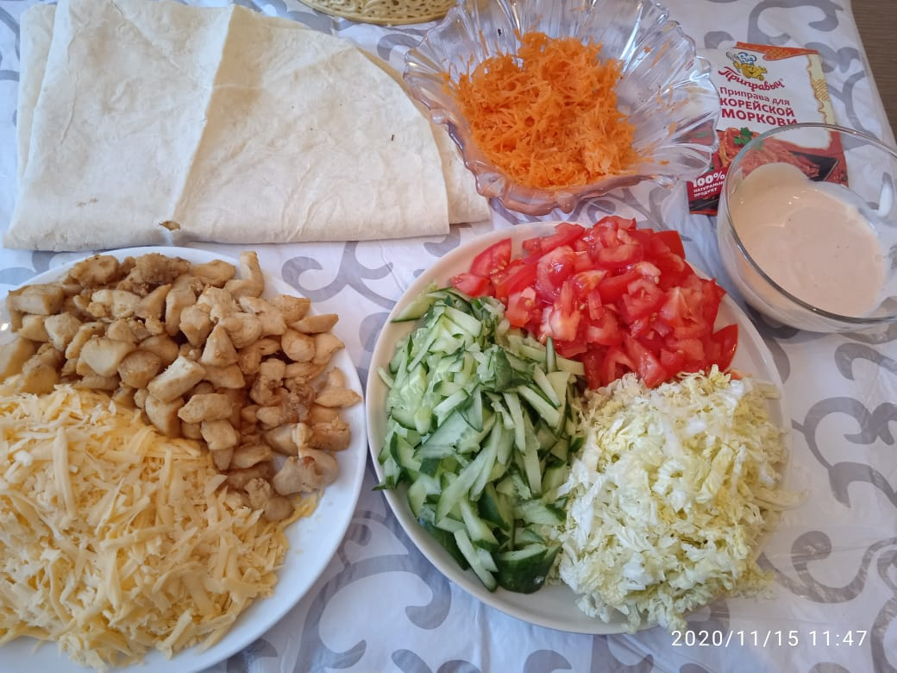
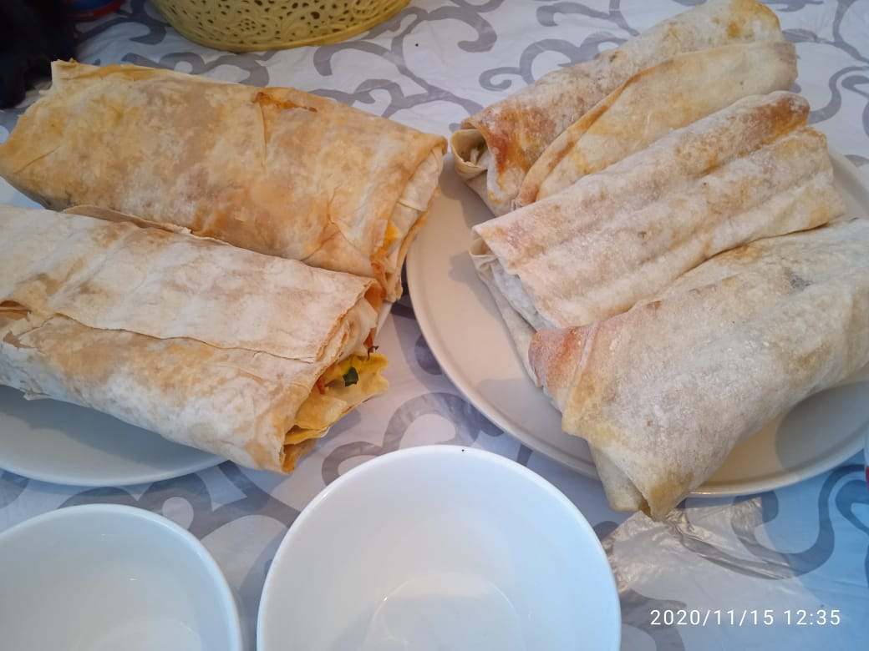
Мустапакулова Арууке
Домашняя шаурма
Рецепт:
Пекинская капуста -300гр.
Огурцы -1 штука
Томаты – 2-3штуки
Филе куриное 400гр.
Сыр-400гр.
Морковь -1штука
Приправа для корейской моркови.
Соус: Майонез, чеснок, кетчуп.
Лаваш для шаурмы 4 штуки

Slide 4
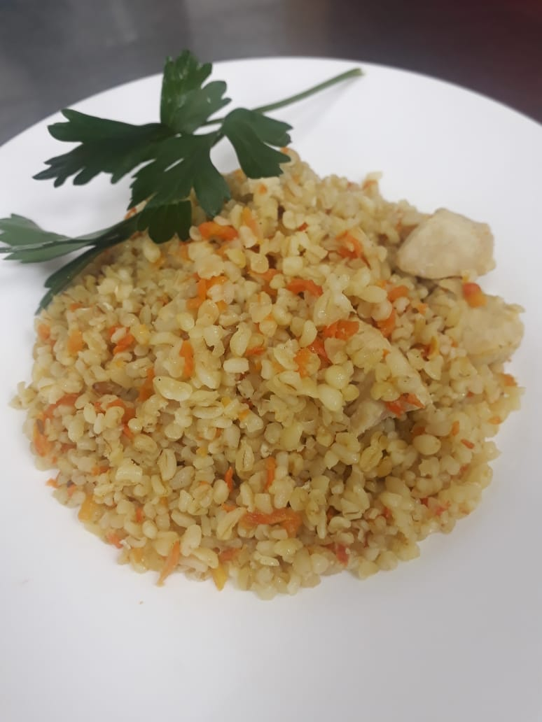
Толонбаев Ырысбек
Булгур с индейкой
На сковороде жарим лук и индейку до золотистого цвета, добавляем воду, кипятим минут 20, добавляем соль, специи. Промываем крупу булгур, добавляем на сковороду и доводим до кипения. Потом закрываем крышку, тушим на медленном огне минут 30, убираем с плиты. Булгур готов перемешаем и выкладываем на тарелочку можно украсить .

Slide 5
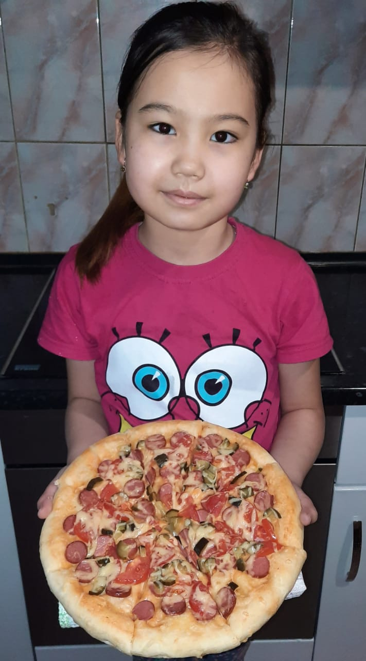
Мамутова Айдай
Домашняя пицца
Рецепт:
Мука
Дрожжи
Молоко
Сахар
Соль
Яйца
Кетчуп
Майонез
Начинка:
Колбаса
Сыр
Помидоры, солёные огурцы

Slide 6
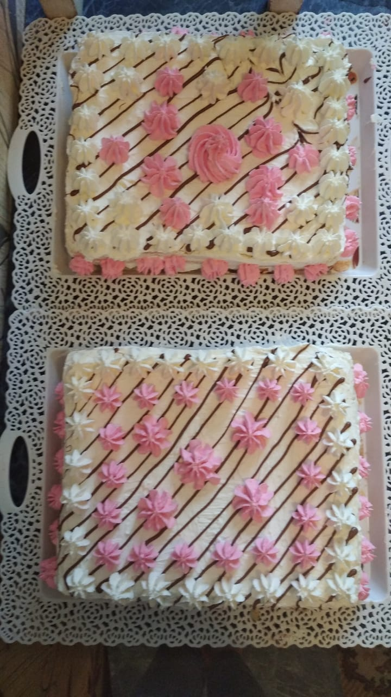
Шарипова Ойша
Торт «Лакомка»
Бисквит:
Яйца – 6 штук
Сахар 200 грамм
Разрыхлитель 10 грамм
Мука 300 грамм
Подсолнечное масло 3 ст. ложки
Выпекать на 200 градусов
Крем:
Сливки 400 грамм
Сгущенное молоко 200 грамм
Сметана 20% 200 грамм
Краситель пищевой

Slide 7
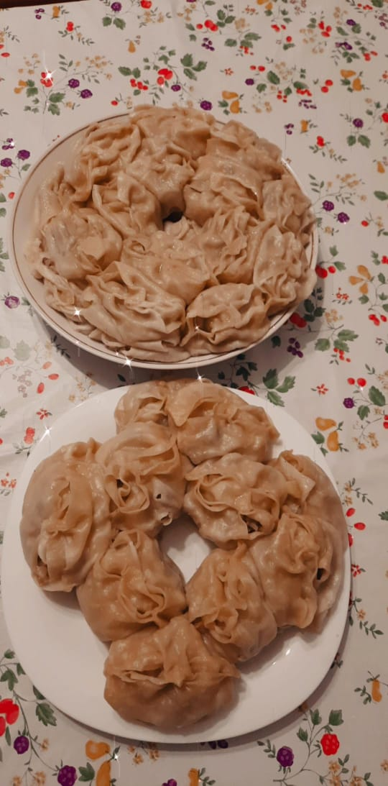
Абдусаломов Султон
Манты с мясом, картофелем и луком
1.Мясо 1кг 2.Картошка 4шт. 3.Лук 4 шт.
4.Жир баранина300г

Slide 8
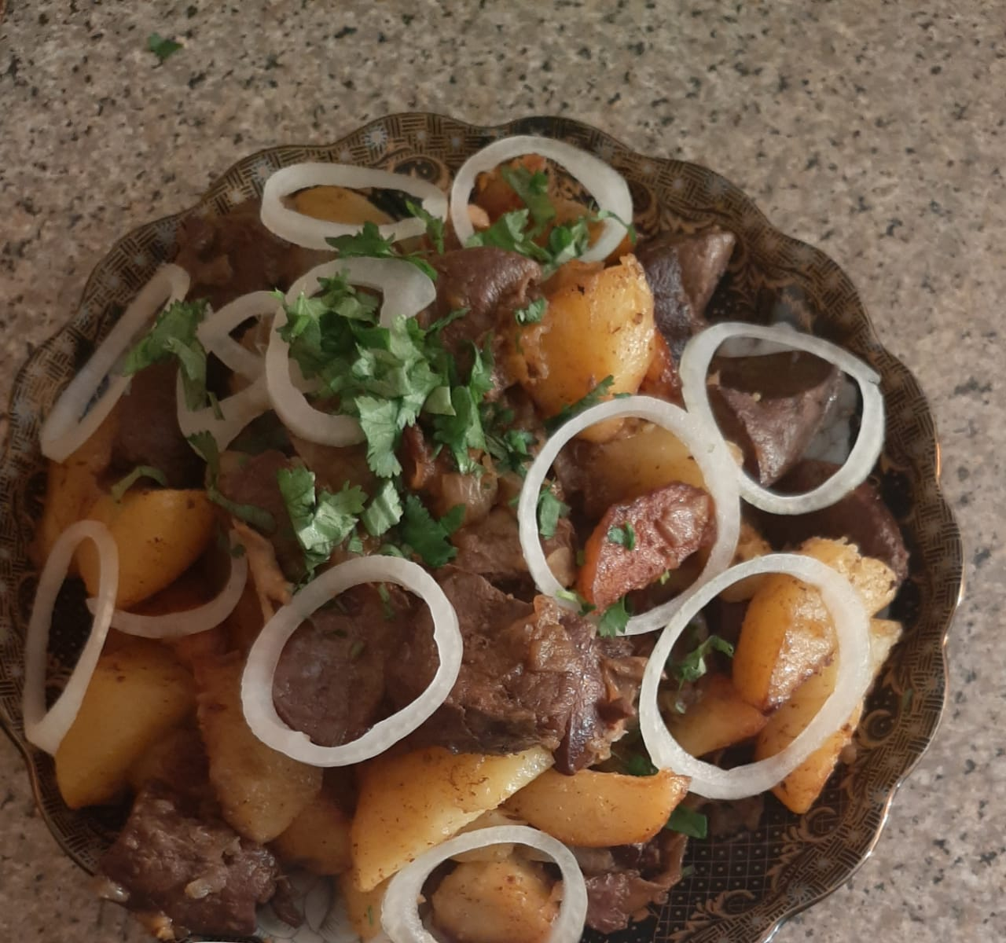
Абдуллоев Шарифжон
Казан - Кабоб
Мясо 1 кг
Картофель 1 кг
Соль 1 ч.л.
Растительное масло 100 г.
Перец, зира по вкусу

Slide 9
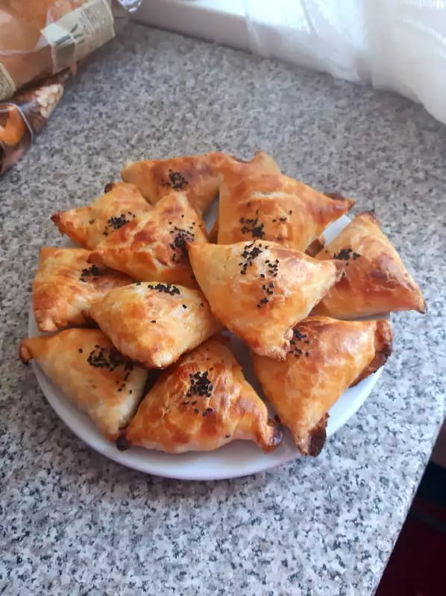
Исраилова Шахрона
Самса с бараниной
Мука 500 гр.
Вода 250 мл.
Соль 1ч,л.
Масло сливочное 80 гр. Баранина 500 гр.
Лук 500 гр.
Бараниный жир 250 гр. Свежомолотый перец (по вкусу) Желток яичный 1 шт.
Кунжут (по желанию)

Slide 10
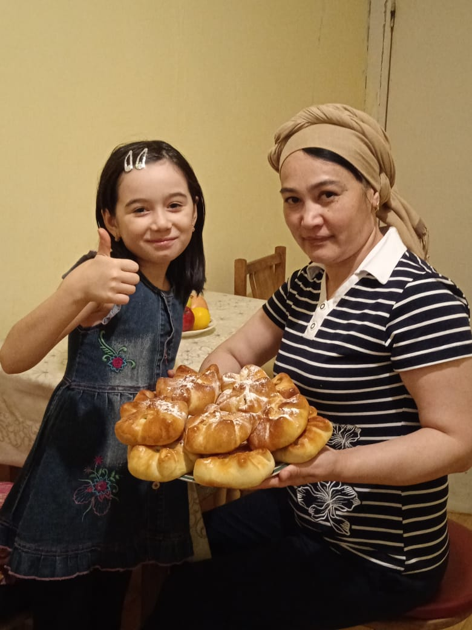
Булочки со свежими яблоками
Тесто
Ставим опару:
дрожжи – 15 гр.;
сахар – 1 ст. ложка;
молоко – 50 мл.
Делаем тесто:
яйцо – 2 шт.;
сахар – 150 гр.;
масло сливочное – 100 гр.;
соль – 15 гр.;
цедра лимона;
молоко – 300 мл.;
мука – 500 гр.
Начинка:
яблоки свежие (сладкие) – 500 гр.
сахар – 1 ст. ложка.
Приготовить тесто. Дать ему постоять 30 минут.
Поделить тесто на части. Взять одну часть, скатать её в жгут. Жгут нарезать на одинаковые части.
Раскатать заготовки в сочни. В каждый сочень положите начинку, залепить в виде цветочка.
Оставить на 15 минут. Смазать взбитым желтком.
Выложить на смазанный противень и выпекать в духовке при tº 180ºC до готовности.

Slide 11
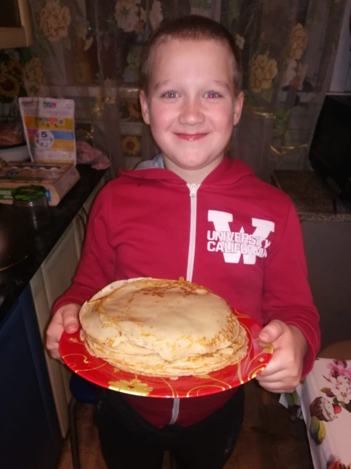
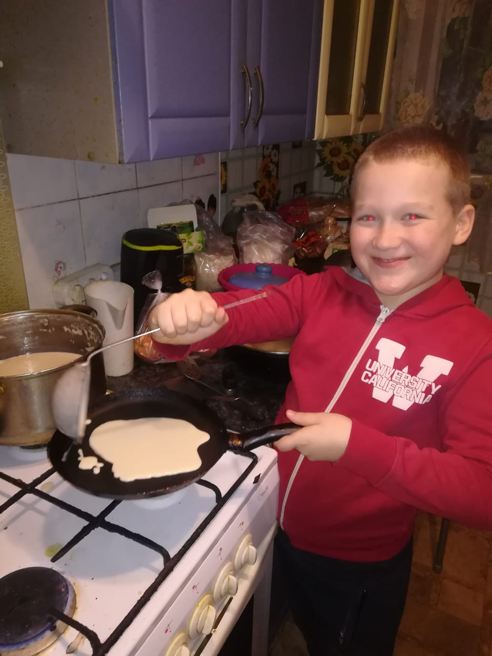
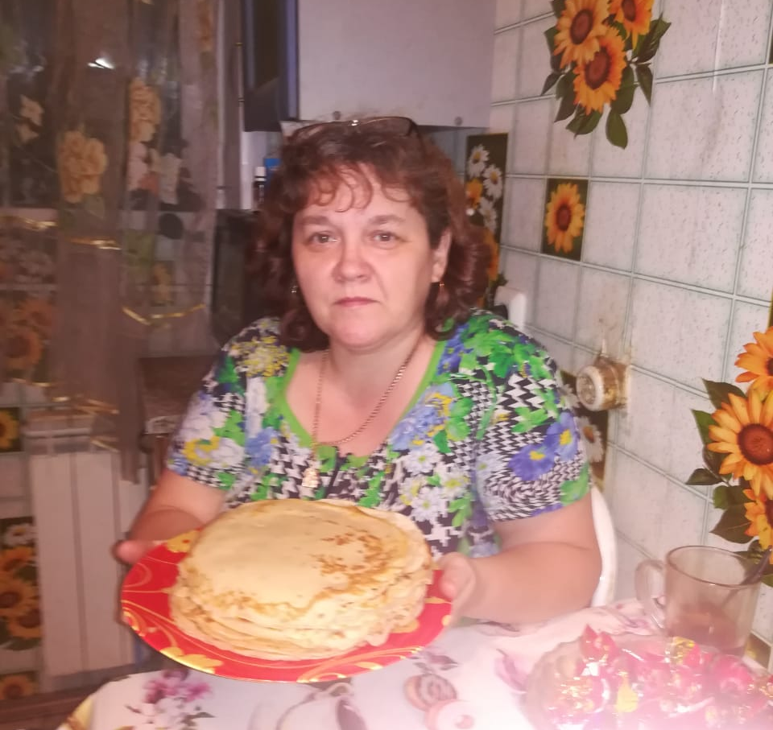
Блины Корякин Артём
Тесто:
молоко – 0, 5 л.;
яйцо – 2 шт.;
сахар – 2 ст. ложки;
соль – 0. 5 ч. ложки;
мука – 1 стакан;
растительное масло – 3 ст. ложки;
сливочное масло – 50 гр. (для смазывания блинов)
Способ приготовления:
Смешать все ингредиенты и оставить на 1 час.
Выпекать блины на раскалённой сковороде, смазывая каждый блин маслом.

Slide 12
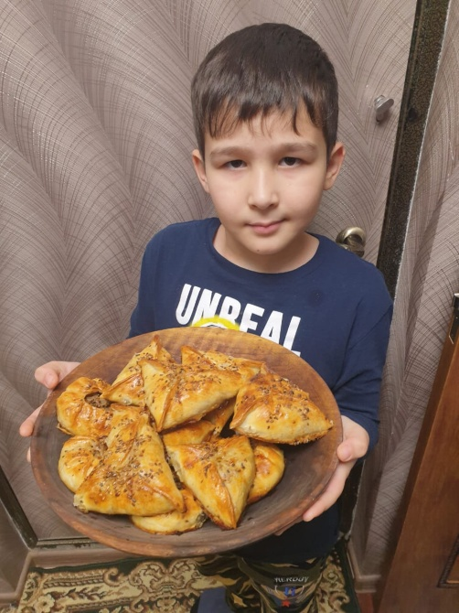
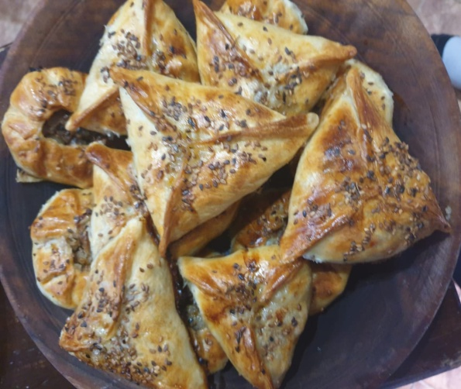
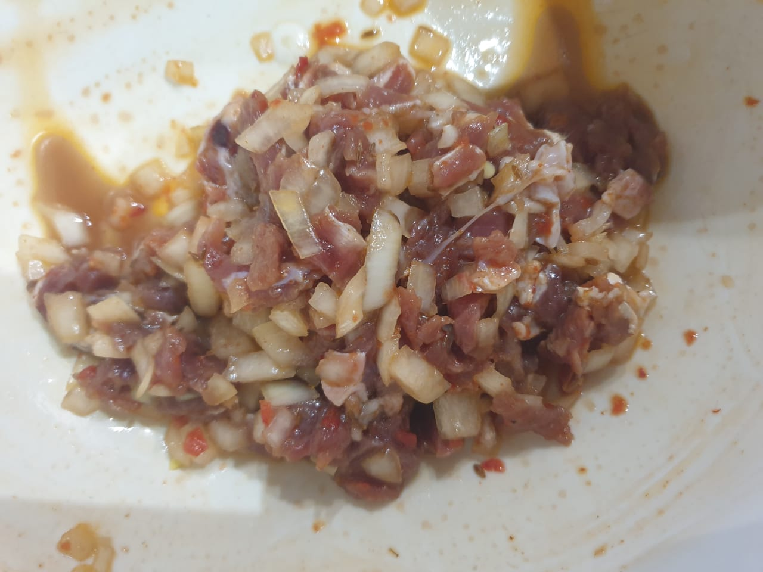
Тесто: яйцо – 2 шт.; вода – 200 мл.; соль – 15 гр.; сливочное масло – 1 ст. ложка; мука – 500 гр. Фарш: мясо (говядина) – 200 гр.; жир курдючный – 50 гр.; тыква – 500 гр.; лук – 300 гр.; соль – 1 щепотка;; чёрный перец – по вкусу.
Самса по-домашнему Абдуллоев Абдулмаджид
Способ приготовления:
Приготовить тесто. Накрыть тесто салфеткой, оставить на 1 час.
Готовим начинку. Мелкими кубиками нарезать тыкву. Добавить мелко нарезанное мясо, лук (полукольцами), бараний жир, соль, перец.
Тесто порезать на части. Раскатать в сочни, добавить начинку. Сформировать треугольную самсу, плотно защипывая краешки.
Самсу выложить на противень, смазать яйцом, посыпать кунжутом или чернушкой и выпекать 25-30 минут при 200ºС до румяного цвета.

Slide 13
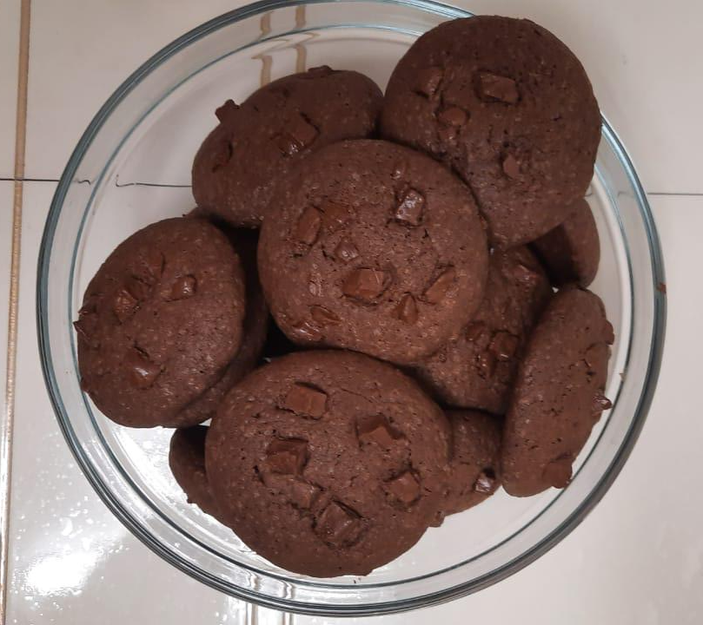
Тесто: яйцо – 1 шт.; сливочное масло – 100 гр.; мука – 200 гр. сахар – 100 гр.; ванильный сахар – 1 ч. ложка; разрыхлитель – 1 ч. ложка; шоколад – 100 гр.
Шоколадное печенье Музафарова Сумая
Способ приготовления:
Растопленное сливочное масло перетереть с сахаром. Вбить яйцо. Всё перемешать.
Добавить муку, разрыхлитель, ванильный сахар.
Порубить шоколад. Добавить его к тесту.
Вылепить шарики, немного расплющить.
Выпекать 20-25 минут при t 190ºС.
Приятного аппетита!

Slide 14
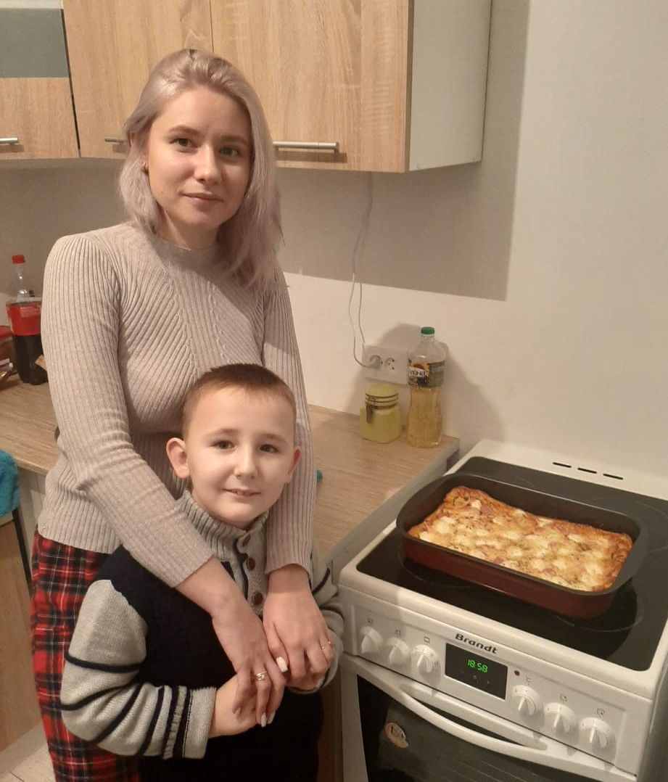
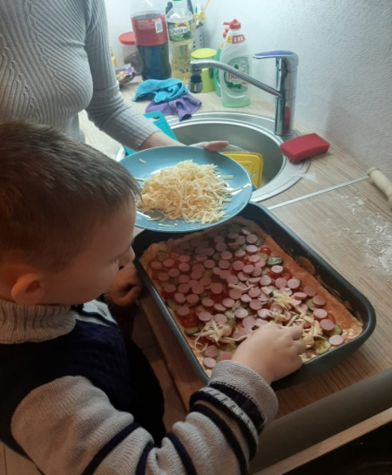
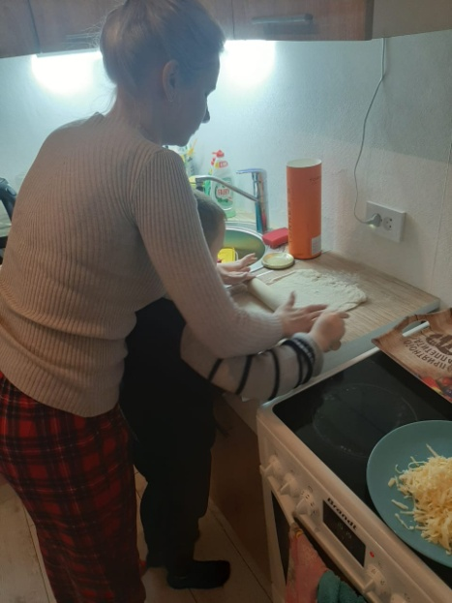
Пицца домашняя Сараев Иван
Ингредиенты:
-Тесто слоеное 500 гр.
-Кетчуп 2 ст. л.
-Майонез 1 ст. л.
-Аджика 1 ч. л.
-Помидоры черри 6 шт.
-Огурцы маринованные 3 шт.
-Сосиски 3 шт.
-Сыр твердый 250 гр.
-Сыр моцарелла 150 гр.
-Травы итальянские
сухие1 ч. ложка
Способ приготовления:
1. Разогреваем духовку на 180С.
2. Раскатываем тесто.
3. Присыпаем противень мукой и кладем тесто.
4. Готовим соус: смешиваем кетчуп, майонез и аджику.
5. Смазываем тесто готовым соусом.
6. Готовим начинку: сосиски, огурцы, помидоры черри и сыр моцарелла нарезаем кружочками.
7. Твердый сыр трем на крупной терке.
8. Выкладываем начинку слоями и посыпаем сверху твердым сыром. Посыпаем смесью итальянских трав.
9. Ставим в духовку на 20 минут.

Slide 15
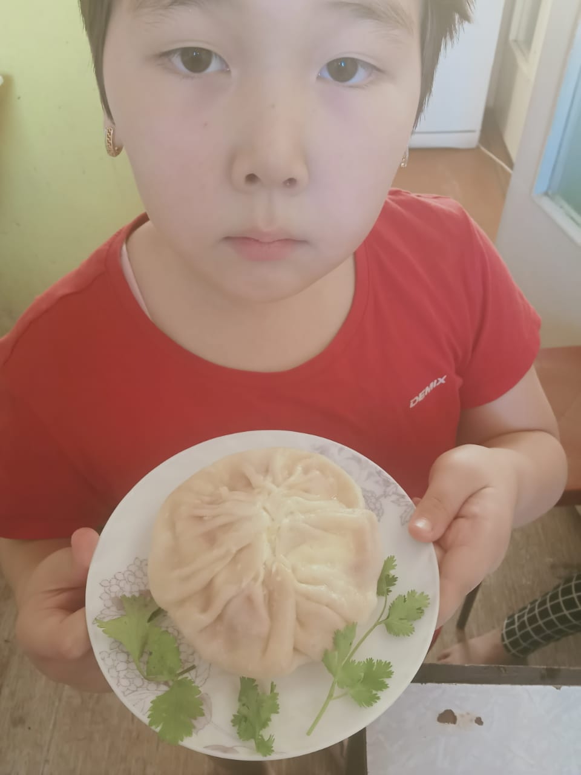
Манты по-уйгурски Туташова Жасмина
Тесто:
мука – 200 гр.;
вода – 120 гр.;
соль – 5 гр.;
яйцо – 1 шт.
Фарш:
мясо (говядина) – 200 гр.;
лук – 150 гр.;
жир курдючный – 50 гр.;
соль – 1 ч. ложка;
чёрный перец – по вкусу
Способ приготовления:
Замесить тесто. Завернуть в пакет. Отложить на 1 час.
Приготовить фарш.
Поделить тесто на части. Взять одну часть, скатать её в жгут. Жгут нарезать на одинаковые части.
Раскатать заготовки в сочни. В каждый сочень положите начинку, залепить.
выложить манты в смазанную растительным маслом мантоварку.
Варить манты в течение 40 минут.

Slide 16
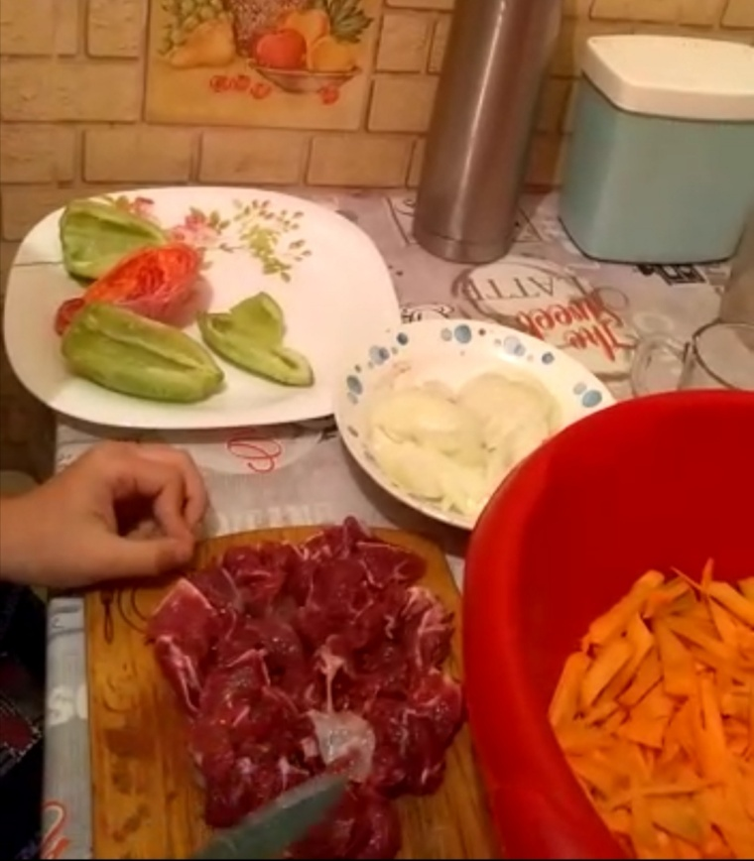
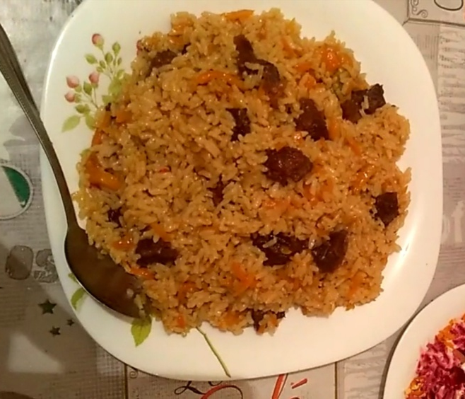
Плов Полотбеков Даниель
Ингредиенты:
рис (лазер) – 1 кг;
морковь – 1 кг;
лук – 3 головки;
мясо (говядина, баранина)–1 кг;
чеснок – 4 головки;
зира – 1 ч. ложка;
растительное масло – 300 гр;
перец – 1шт;
вода – 1,5 л;
соль по вкусу;
приправы по вкусу.
Способ приготовления:
Нарезать мясо кусочками, обжарить. Добавить натёртую морковь, нарезанный лук, перец.
Высыпать рис, залить водой. Посыпать солью.
Добавить чеснок, приправы. Тушить до готовности.
Приятного аппетита!

Slide 17
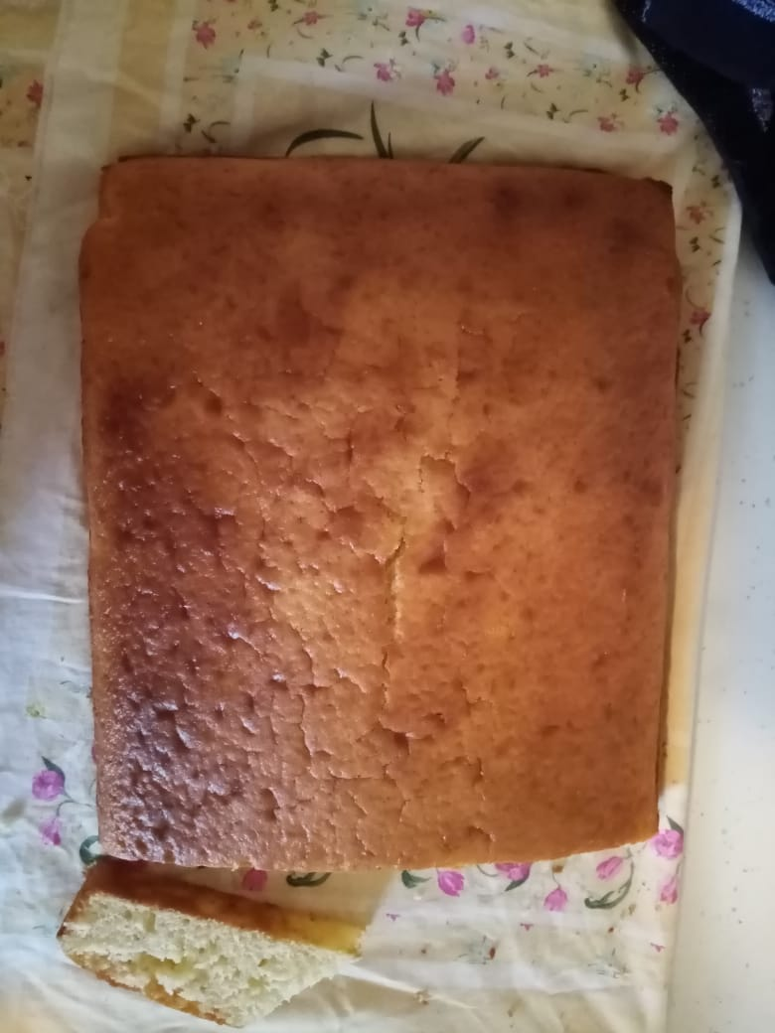
Адылбекова Айпери
Пирог
3 яйца шт.
сахара12 ложек
Смешать Щепотку
соли и соды
12 ложек муки
12 ложек айрана
Разрыхлитель

Slide 18
Спасибо за внимание!

